Slide 1
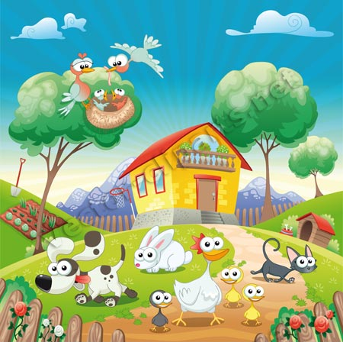
Українська мова
2 клас
Розділ 3. Досліджую іменники
Урок 48
Пишу з великої букви
клички тварин

Slide 2
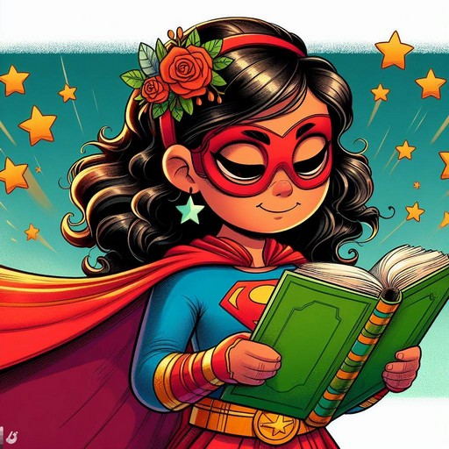
Налаштування на урок
Сьогодні в нас урок звичайний,
Та вчить багато нас чому.
Хай буде він для нас повчальний!
За це подякуєм йому!

Slide 3
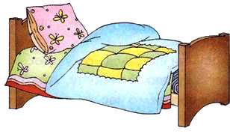
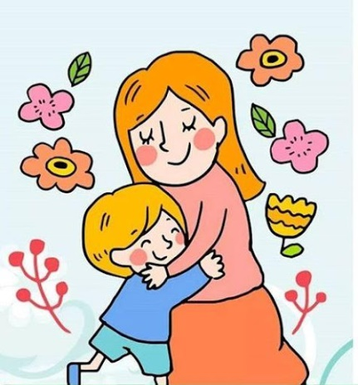
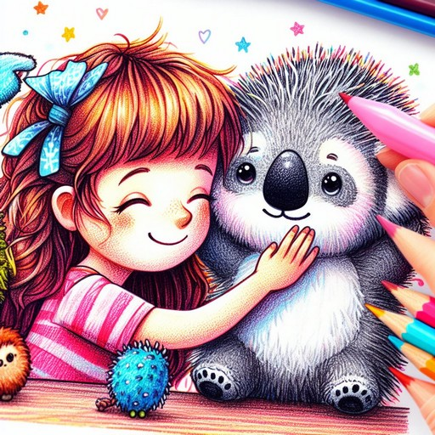
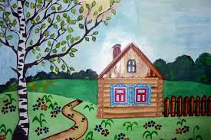
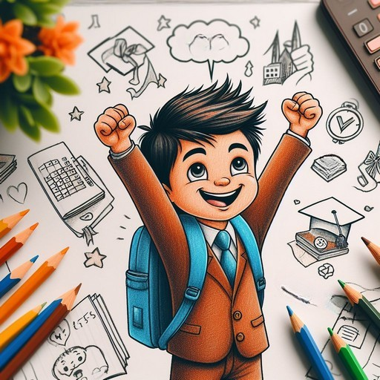
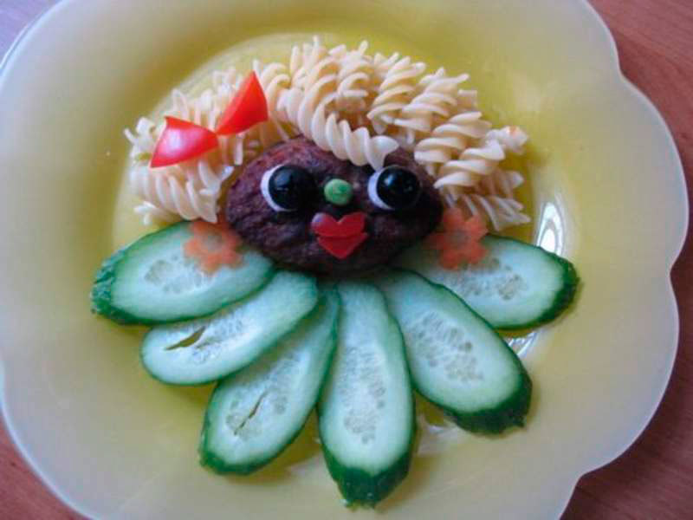
Подарунки цього дня
Щодня ти отримуєш подарунки від життя.
Якому з них ти хочеш подякувати сьогодні?

Slide 4
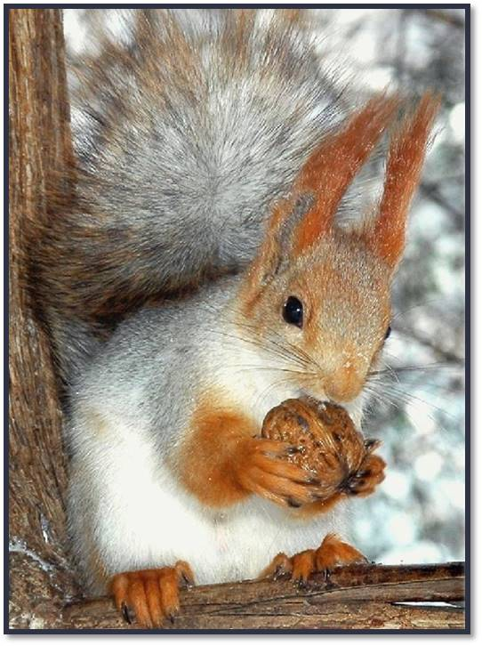
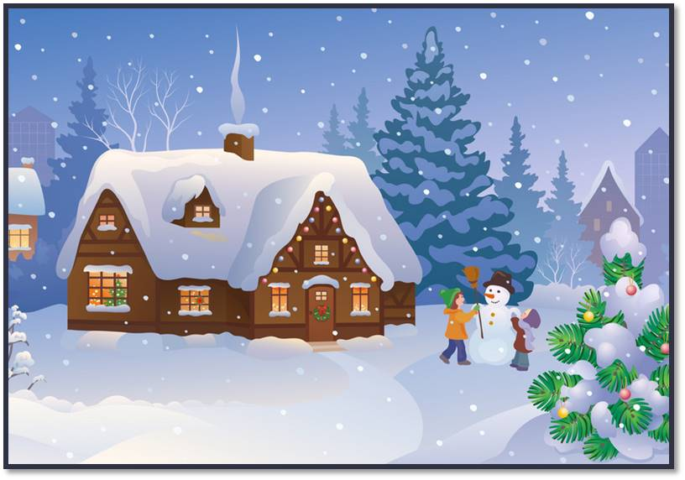
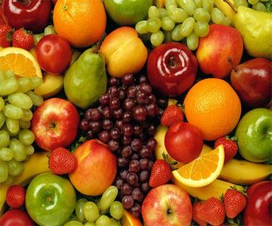
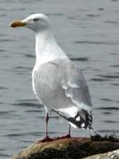
Пригадай і закінчи речення
Іменник називає
предмети
Іменник відповідає на питання
Хто? Що?
На питання хто? відповідають
назви людей і тварин
На питання що? відповідають
назви інших предметів
З великої букви пишемо
Імена, по батькові, прізвища
Назви по 5 іменників, які відповідають на питання хто? і що?

Slide 5
Повідомлення теми уроку
Сьогодні на уроці української мови ми будемо розпізнавати назву тварини та її кличку, писати клички з великої літери.
Вчитимемось доповнювати речення.

Slide 6
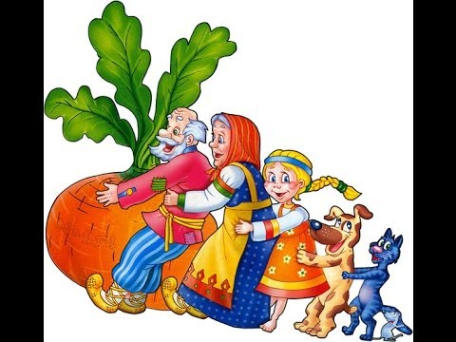
Прочитай уривок з улюбленої казки Читалочки
Роздивись ілюстрацію до неї. Пригадай, як називається ця казка.
Був собі дід Андрушка, а в нього – баба Марушка, а в баби – донечка Мінка, а в дочки – собачка Хвінка, а в собачки – товаришка, киця Варварка, а в киці – вихованка, мишка Сіроманка.
Іван Франко
Назви тварин і їх клички в цьому уривку казки.
собачка Хвінка
киця Варварка
мишка Сіроманка
Проведи дослідження!
З якої букви написані назви тварин?
З якої букви написані клички тварин?
Який висновок можеш зробити?
Клички тварин
пишемо з великої букви.
Підручник.
Сторінка
64

Slide 7
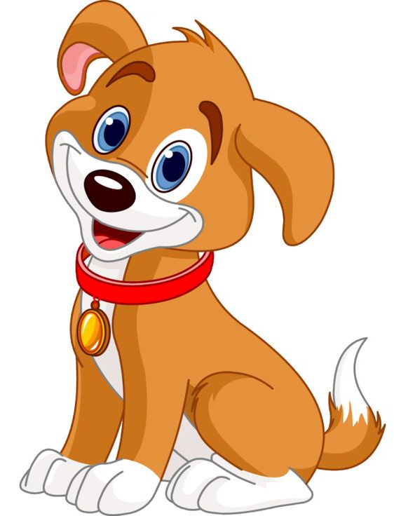
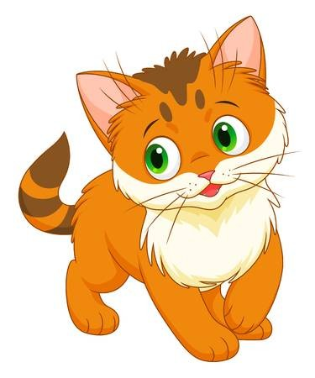
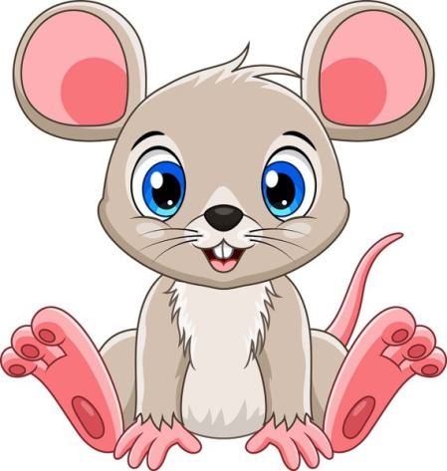
Запиши назви і клички тварин
Яке питання ставимо до назв тварин і до їх кличок?
Підручник.
Сторінка
64

Slide 8
Прочитай уривок з улюбленої книжки Щебетунчика
Чи відома тобі ця книжка? Як вона називається?
Жив на світі їжачок Колько Колючка.
І жив на світі зайчик Кося Вухань.
Гарні були хлопці, але боягузи страшенні. Всього на світі боялися. Боялися темряви і боялися сонця. Боялися блискавки і боялися грому. Боялися вітру і боялися дощу. Навіть тіні власної боялися.
За Всеволодом Нестайком
Підручник.
Сторінка
64

Slide 9
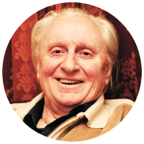
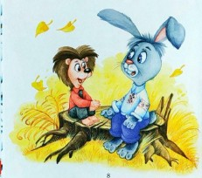
Доповни речення назвами і кличками тварин
з прочитаного уривка і запиши.
З якої літери пишемо назви тварин? А з якої літери – клички тварин?
Підручник.
Сторінка
64

Slide 10
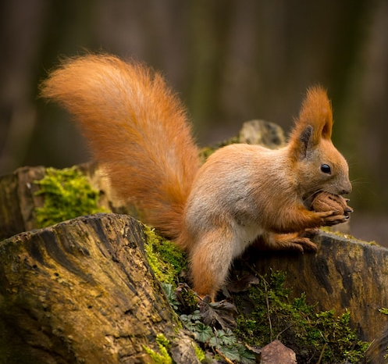
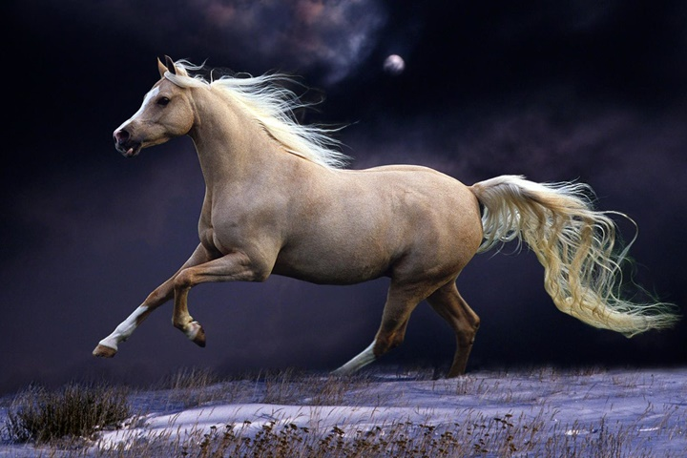
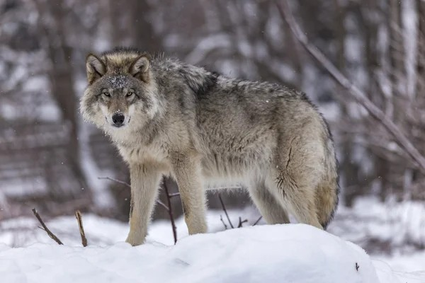
Виконай завдання Родзинки
Розпізнай за поданими ознаками тварин і придумай їм клички. Доповни ці речення назвами та кличками тварин.
вовк Сірко
Сірий, хижий, злий – … … … … … .
Руденька, вертлява, з пишним хвостом – це
… … … … … … … … … .
Гривастий і прудкий, як вітер – це … … … … … .
білочка Вертунка
кінь Буран
Скільки речень про тварин записано? Спиши перше і третє речення
Підручник.
Сторінка
65

Slide 11
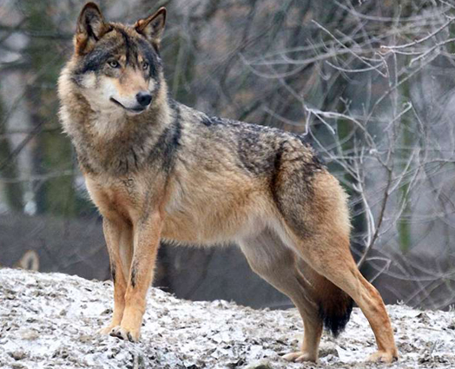
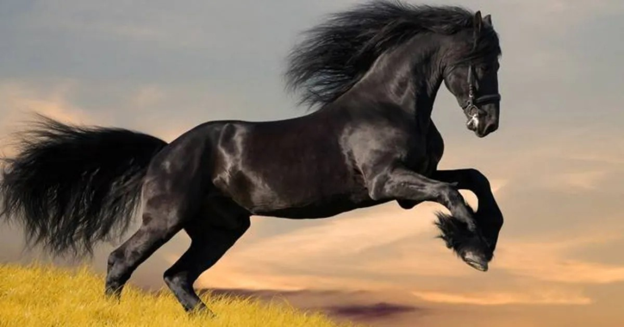
Перевір списані речення
Підручник.
Сторінка
65

Slide 12
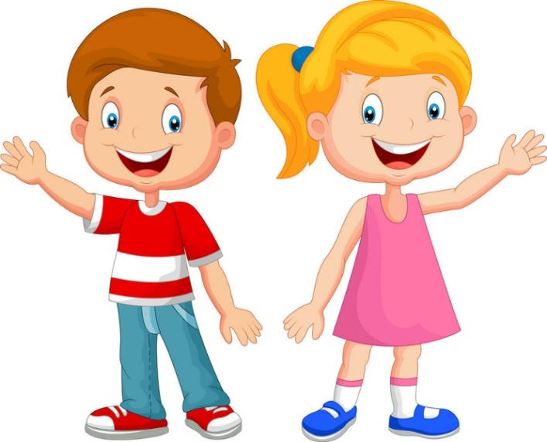
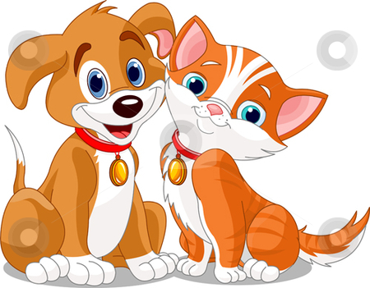
Напиши 2-3 речення про свою улюблену тварину
Чи має вона кличку? Яку?
Підручник.
Сторінка
65

Slide 13
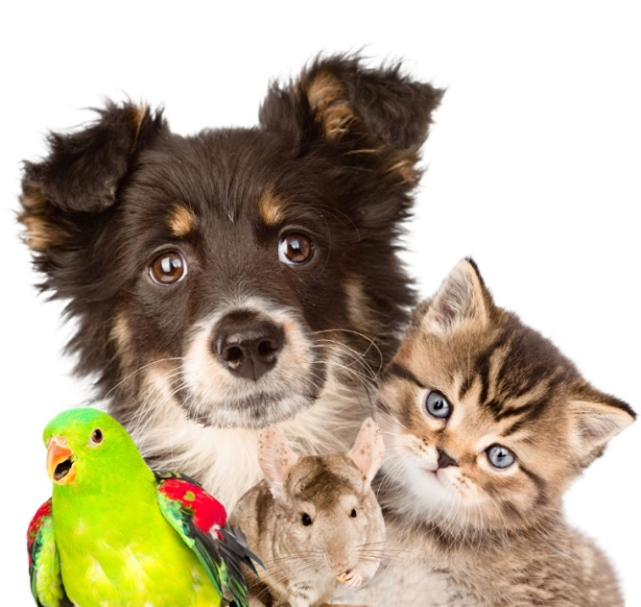
Додаткове завдання
Добери клички тваринам і запиши речення.
У дядька Івана є собака …, кішка …, папуга …, коза … .

Slide 14
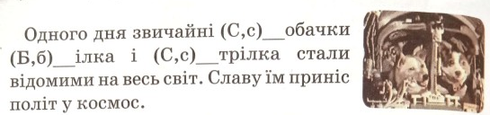
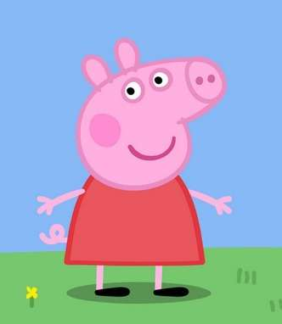
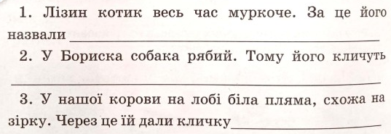
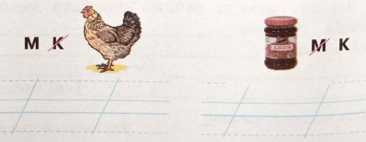
Робота в зошиті
1. Прочитай текст про відомих собак. Вибери з дужок і встав у слова пропущену букву.
2. Пригадай назву й кличку зображеної тварини і запиши.
Свинка Пеппа
4. Запиши клички тварин, «заховані» в ребусах.
3. Допиши речення
Мурчик.
Рябко.
Мурка
Джек
Зірка.
Сторінка
32

Slide 15
Рефлексія
Що називають іменники? На які питання вони відповідають?
Як розпізнати слова, що відповідають на питання ХТО? і ЩО?
Про що дізналися на уроці? Які іменники пишемо з великої букви?
Яка робота на уроці була для тебе найцікавішою? Чому?
Обери смайл, яким визначиш свої емоції в кінці уроку
Завдання приносили радість
Здивувала інформація
Очікував/ла
кінця уроку

Slide 16
Для відкриття інтерактивного завдання натисніть на оранжевий прямокутник
Відкрити онлайнове інтерактивне завдання

